Slide 1

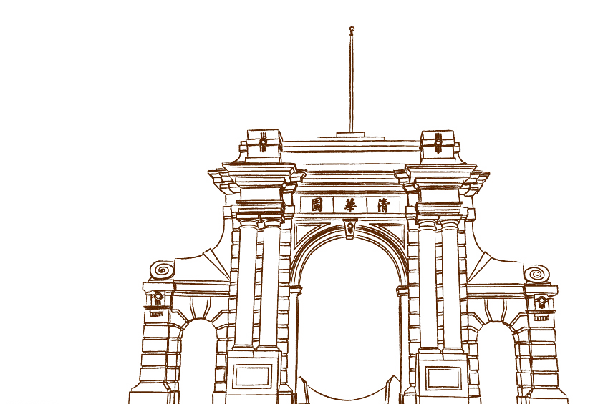
基于栅格法的随机堆积球床几何全六面体网格生成算法
姓名：赖桂桦
导 师：王宏 研究员
2026年05月24日
Notes:
（激光笔）各位老师好！我是赖桂桦，我的导师是王宏老师，我的汇报的题目是基于栅格法的随机堆积球床几何全六面体网格生成算法。

Slide 2
C
01
研究背景
目录
o n t e n t s
02
算法介绍
03
验证算例
04
总结
Notes:
接下来我将从研究背景、算法介绍、验证算例及总结对本研究展开介绍。

Slide 3

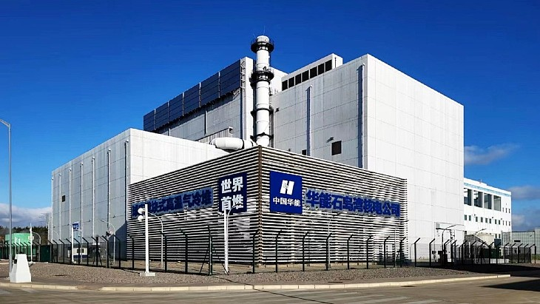
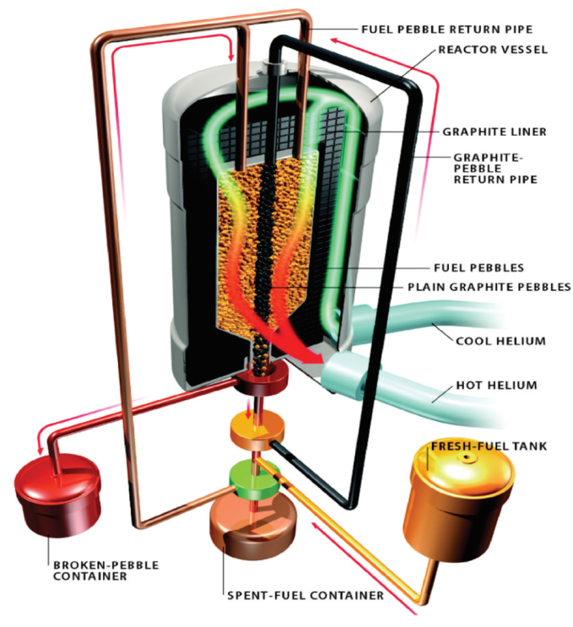
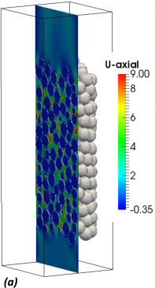
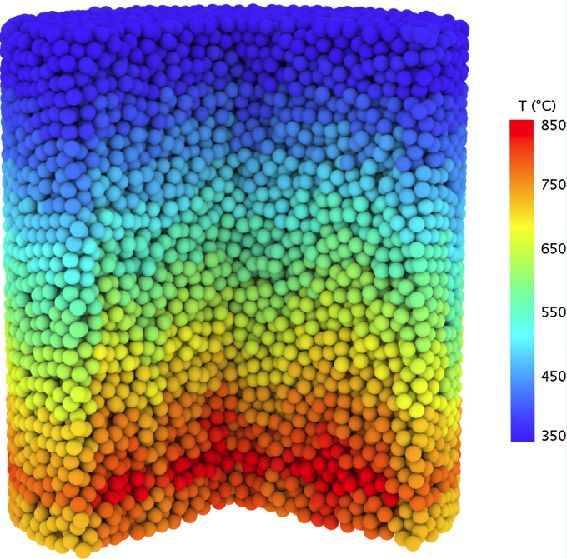
研究背景
高温气冷堆是第四代先进核能系统的重要堆型，球床堆芯由大量球形燃料元件随机堆积形成;
堆芯内部流动与传热行为直接影响燃料温度分布、压降特性和反应堆安全裕量；
孔隙尺度 CFD 能够直接解析球床内部复杂流道中的局部流动与传热特性，已成为球床堆芯热工水力研究的重要手段；
HTR-PM
球床堆芯
孔隙尺度 CFD

Slide 4
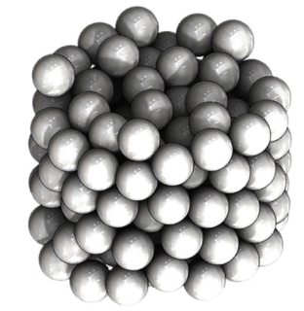
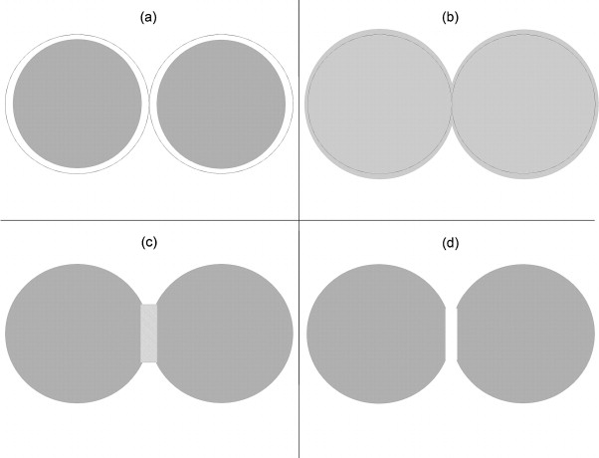
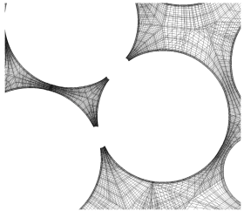
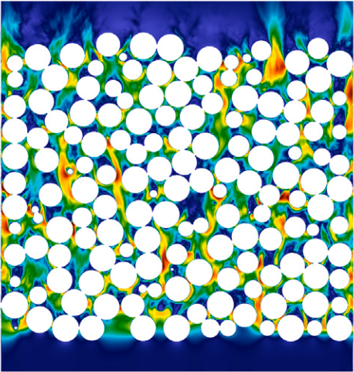
研究背景
孔隙尺度 CFD 通常包括球床几何构建、接触点处理、网格划分和物理场求解等步骤。
随机堆积球床包含大量狭窄流道和颗粒接触点，使几何处理与网格生成高度耦合。
其中，高质量网格的全自动生成是制约大规模球床孔隙尺度 CFD 应用的关键瓶颈。
仿真工作流
复杂边界与接触点附近网格质量难以保证
球床几何建模
接触点处理
网格划分
物理场求解
DEM，
Sphere packing algorithm, ...
Gaps, Bridge,
Caps, Overlaps
Advancing-front, Delauney, …
FVM, SEM,
FEM, …

Slide 5
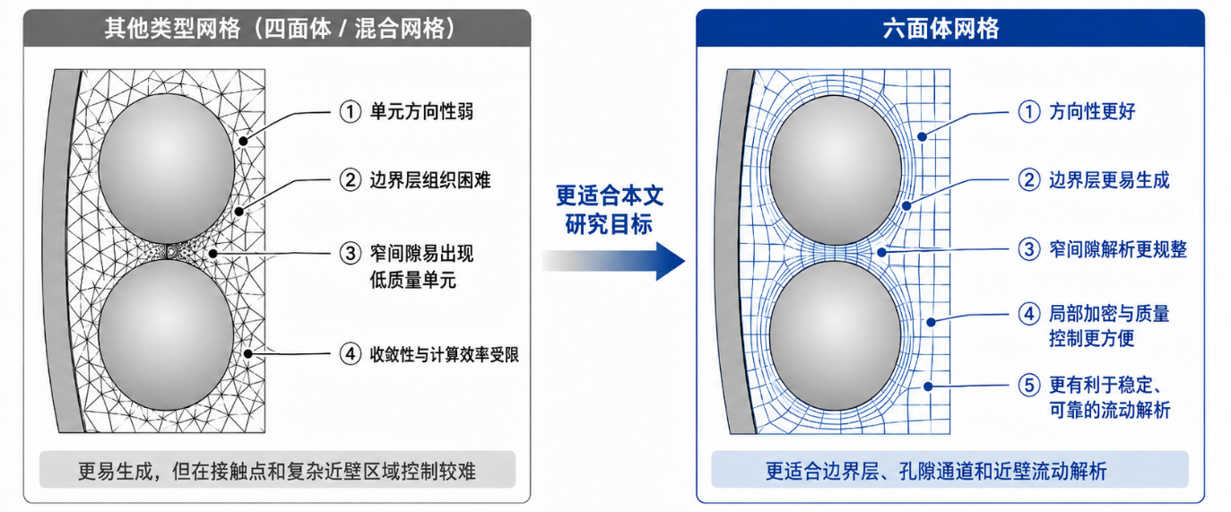
研究动机
高质量网格的全自动生成难点
网格自动化划分
大量球形颗粒形成复杂曲面边界；
人工干预成本高；
成熟的自动化网格划分算法大多生成的是四面体/多面体网格；
采用全六面体网格提高CFD网格质量与求解可靠性
几何接触处理
多依赖几何预处理，难与网格生成过程统一耦合；
接触、狭缝区域容易生成低质量网格单元；
开发面向大规模随机堆积球床的一体化前处理程序
大规模网格生成
球床规模增大后，对计算效率要求更高；
随机堆积球床的几何边界，对算法稳定性要求高；
Notes:
随机球床的高质量网格生成主要面临三个问题：一是网格自动化划分，二是接触点和窄间隙处理，三是大规模球床下的生成效率和鲁棒性。
现有商业软件自动化程度较高，但在接触点附近容易产生低质量混合网格；人工 blocking 虽然可以得到高质量六面体网格，但难以推广到大规模随机球床；已有球床六面体网格研究也多集中在局部转换或区域划分，尚缺少对接触处理、边界贴合和边界层生成的一体化自动流程。因此，本文希望发展一种面向随机堆积球床的几何全六面体网格自动生成算法。

Slide 6
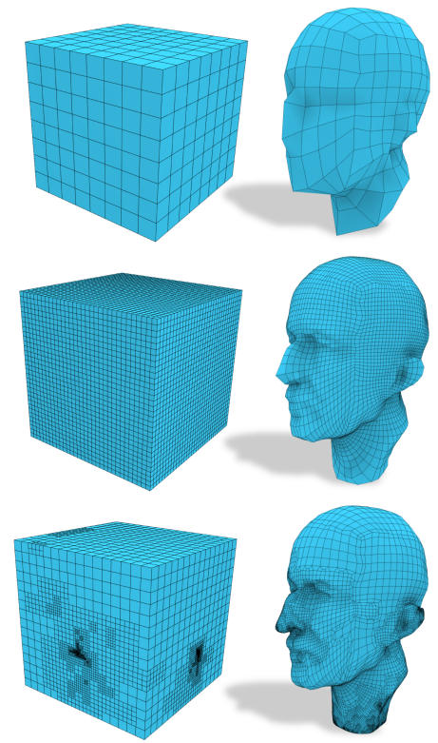
研究动机
基于栅格法的随机堆积球床几何全六面体网格生成算法
全六面体网格生成
提高网格方向性和拓扑规则性，便于 CFD 近壁流动解析。
接触点与狭缝的自动处理
对近接触区域的接触点和狭缝进行识别与局部重构。
边界贴合与边界层生成一体化
支持复杂外壁边界、球面边界和可调边界层网格。
适用于大规模随机球床
摆脱人工 blocking 依赖，提高自动化程度和生成鲁棒性。
算法特点
Grid-based Hexahedral Meshing （Luca, 2024）
算法流程
背景网格生成
接触区域特殊处理
边界贴合
网格优化
边界层网格生成
Notes:
对随机球床孔隙尺度 CFD 而言，网格不仅要能够贴合复杂球面边界，还需要准确解析近壁速度梯度、温度梯度以及狭窄孔道中的局部流动结构。因此，网格质量、单元方向性和边界层可控性会直接影响计算精度和效率。在这一背景下，六面体网格相比一般四面体/混合网格具有更好的方向性和结构可控性，更适合边界层、孔隙通道以及高阶数值方法中的局部流动解析。

Slide 7
算法介绍
背景网格生成
接触区域特殊处理
边界贴合
网格优化
边界层网格生成
几何实体
外边界
（圆柱壁面）
初始化
背景网格
生成几何
核心网格
内边界
（球面）
最小包围盒
输入几何体信息，并计算模型的最小包围盒；
在最小包围盒内生成背景网格；
删除计算域之外的所有单元；
Notes:
这里可以提一下栅格法的含义

Slide 8
算法介绍
背景网格生成
接触区域特殊处理
边界贴合
网格优化
边界层网格生成
两物体间距小于网格单元尺度时，最小间隙处的网格域与几何域的连通性不一致；
两球体间距逐渐减小
边界层
几何边界
几何不连通 网格不连通
几何不连通 网格连通
几何不连通 网格连通 有接触
需要对该区域的网格进行重构！
Notes:
下面这个流程图展示了当两球体间距减小时，正六面体网格的填充情况。可以发现，当两个球体的间距小于网格的单元尺度时，间隙这部分的流体域将无法被正六面体网格填充，从网格的视角看，两球体是连通的，也就是说这两个球体已经发生了接触但实际上两个颗粒并没有发生接触。所以，当遇到这种情况时，需要对网格进行进行额外的处理，切断与真实几何不符的球体接触关系。

Slide 9
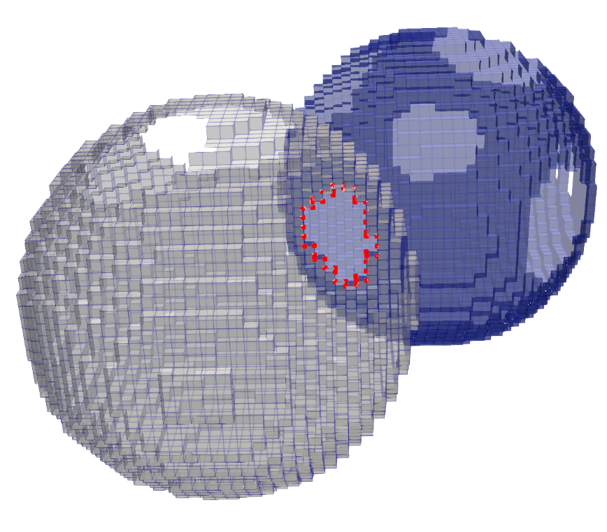
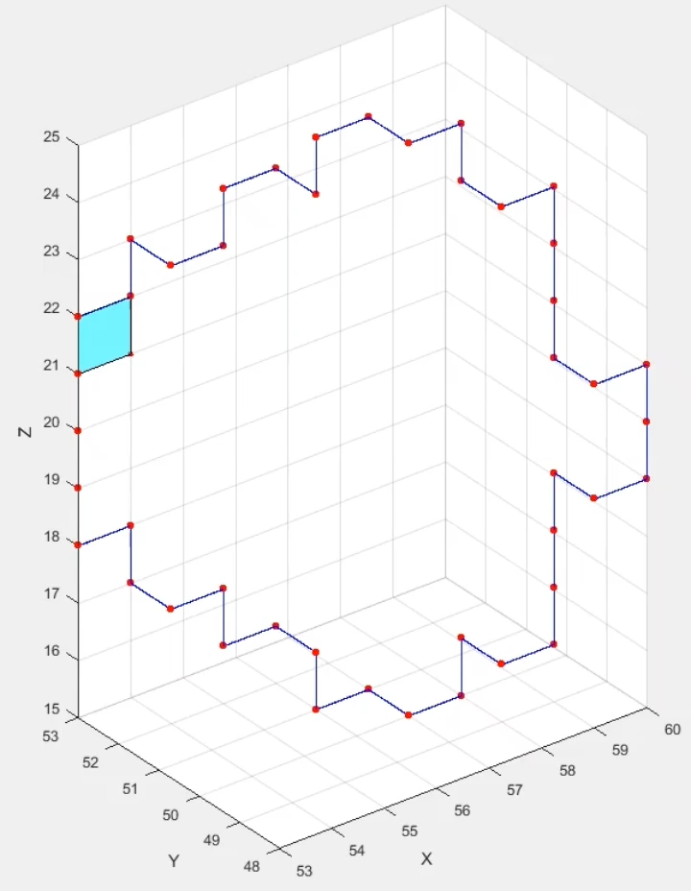
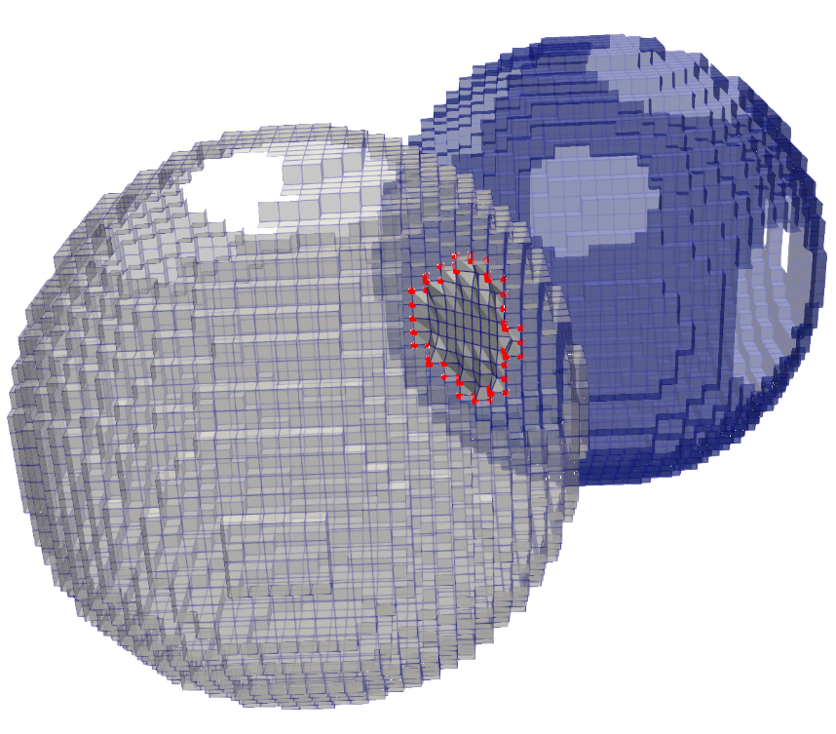
算法介绍
背景网格生成
接触区域特殊处理
边界贴合
网格优化
边界层网格生成
三维网格补洞算法
确定补洞边界
生成四边形网格
最终补洞效果
结合前沿推进网格生成算法，将网格生成问题转化为图论中的最优路径规划问题；
创新点：将孔洞边界抽象为图结构，并通过最优路径搜索生成四边形补洞网格，实现接触/窄间隙区域的自动重构。

Slide 10
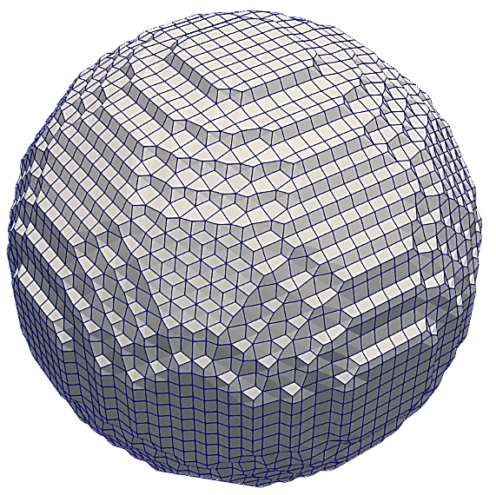
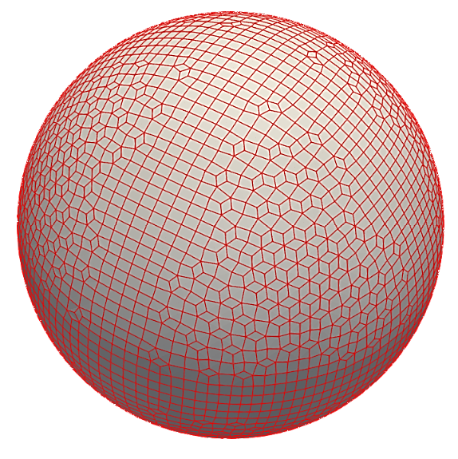







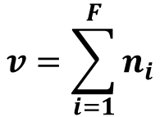
算法介绍
背景网格生成
接触区域特殊处理
边界贴合
网格优化
边界层网格生成
通过双层网格实现几何边界的精确贴合：
（以三维球面为例）
$$n_{3}$$
$$n_{1}$$
$$v$$
$$n_{4}$$
$$n_{2}$$
初步贴合
$$n_{6}$$
三维视图
$$n_{5}$$
精确贴合
节点投影方向由相邻面法向决定：
$$v=\sum_{i=1}^{F}{n_{i}}$$
二维视图

Slide 11
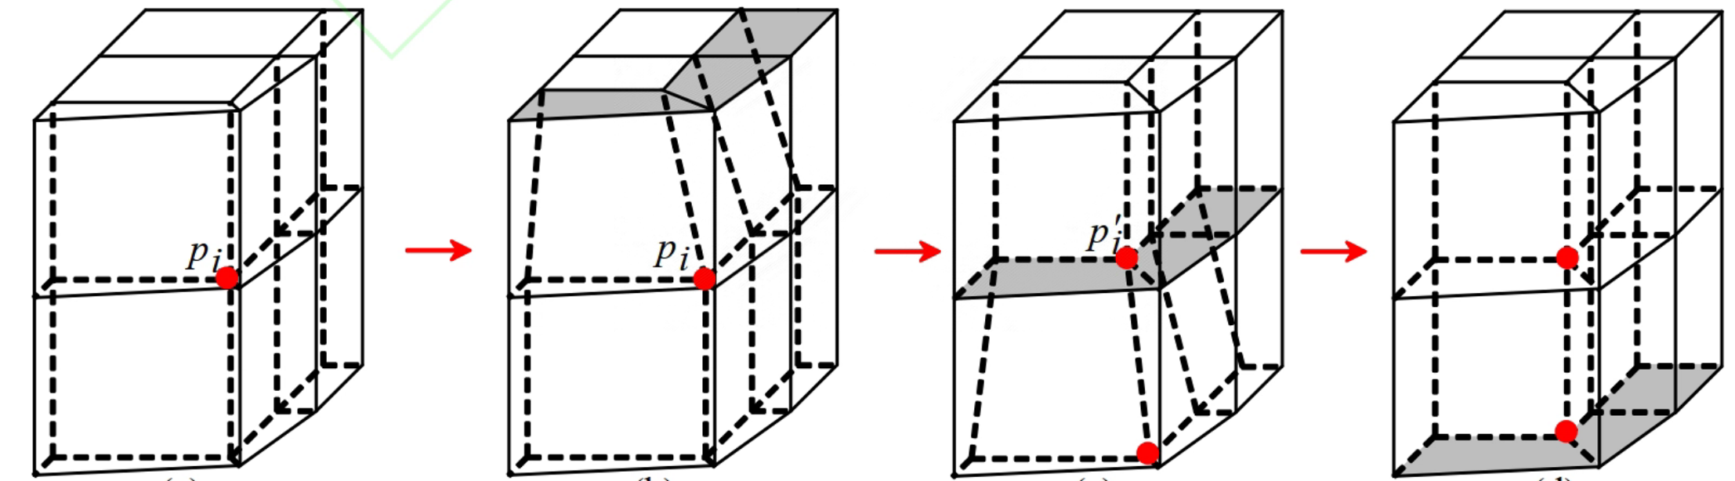
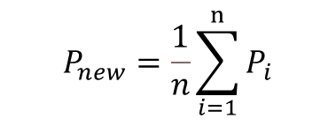
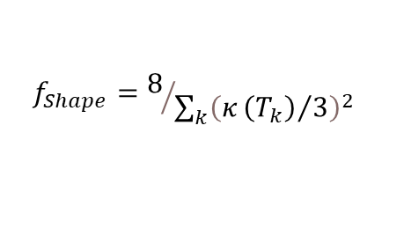
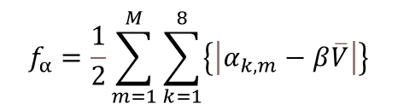

算法介绍
背景网格生成
接触区域特殊处理
边界贴合
网格优化
边界层网格生成
拉普拉斯光滑
优化前
边界点光滑
内部点光滑
优化后
将每个网格点移动到相邻网格点的平均位置：
$$P_{new}=\frac{1}{n}\sum_{i=1}^{n}{P_{i}}$$
传统拉普拉斯光滑会使网格收缩，造成模型质量
损失，所以在对网格外表面点进行平滑后，需要再将其移动至几何边界；
网格质量提升
Knupp^{[1]}最早提出了网格质量指标的数学理论；
$$f_{α}=\frac{1}{2}\sum_{m=1}^{M}{\sum_{k=1}^{8}{\left\{\left|α_{k,m}−β\overline{V}\right|\right\}}}$$
以网格质量指标为目标函数的优化问题：
Jacobian metric
$$\min{f(x)}$$
$$f_{Shape}=8/{\sum_{k}{{\left(κ{\left(T_{k}\right)}/3\right)}^{2}}}$$
局部优化：仅对边界拟合网格优化
Shape metric
……
[1] Knupp P M. Algebraic mesh quality metrics[J]. SIAM journal on scientific computing, 2001, 23(1): 193-218.

Slide 12
算法介绍
背景网格生成
接触区域特殊处理
边界贴合
网格优化
边界层网格生成
CFD计算必须划分边界层网格，以准确捕捉壁面附近的速度梯度与温度梯度；
本算法支持边界层网格参数可调，包括：网格层数、第一层网格高度、网格高度增长率；
将一层边界层网格在边界的法向上进行分解，分解为由上述参数确定的逐层边界层网格；
12 层边界层
增长率 1.2
首层高度 1e-3D
创建边界层网格前
创建边界层网格后

Slide 13
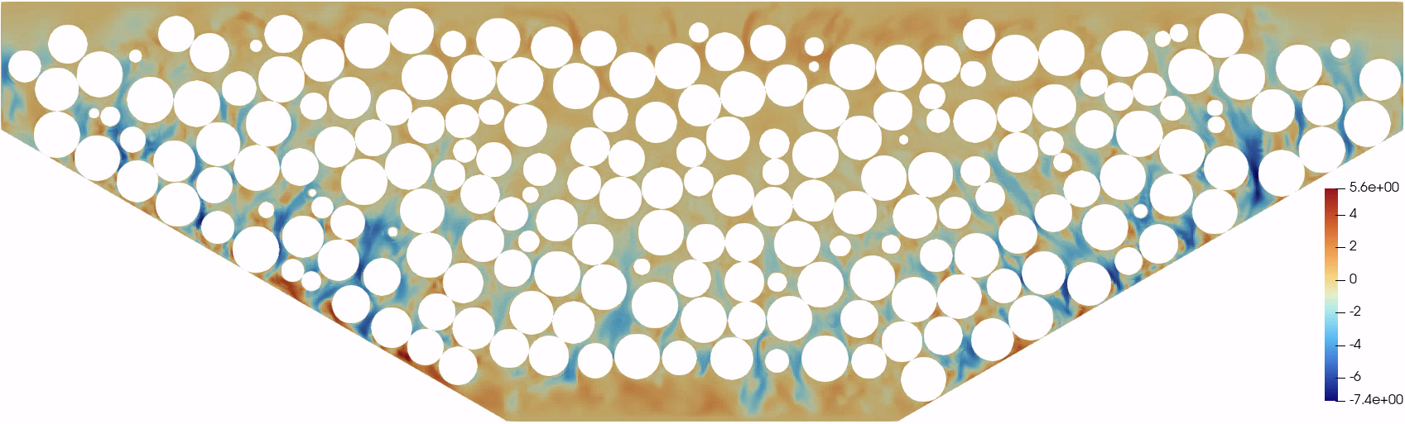
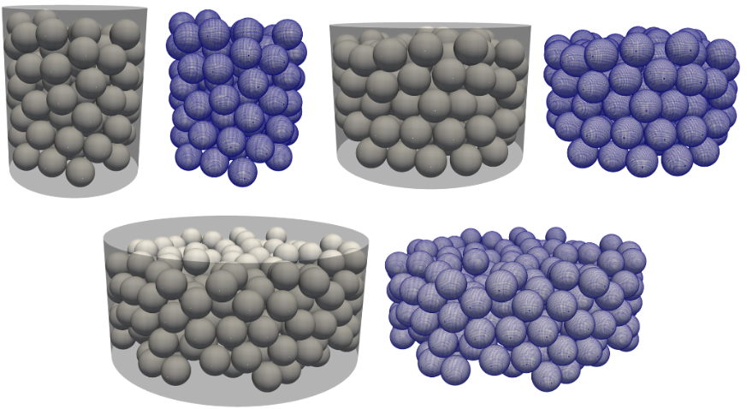
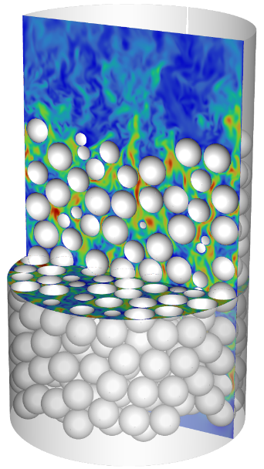
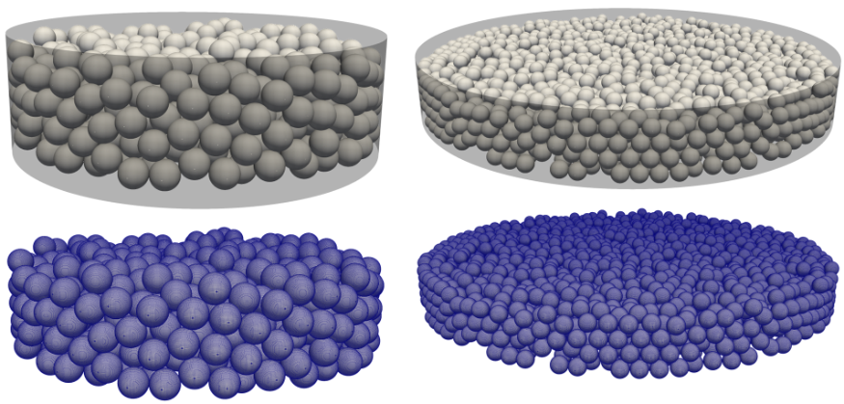
应用验证
壁面几何适配评估
圆柱壁面+锥形壁面
压力出口
方形壁面
不同柱面几何下的网格划分结果
圆柱壁面
速度入口

Slide 14
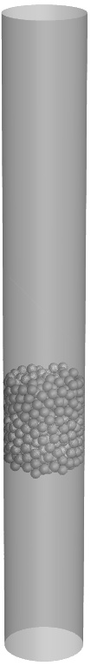
应用验证
网格质量评估
通过DEM方法构造了由500个球随机堆积的球床结构；
该球床结构的径向孔隙率统计规律满足经验公式；
网格质量满足计算要求；
10D
D
共计0.79%
局部放大图
5D
网格单元质量分布

Slide 15
总结和展望
小结
本研究提出了一种面向随机堆积球床的几何全六面体网格生成算法；
算法实现了全自动一体化前处理：
  背景网格生成：自动构建球床计算域
  接触点与狭缝自动处理：识别并重构几何接触区域
  边界贴合与边界层生成：支持复杂球面和壁面，满足孔隙尺度 CFD 需求
  网格优化与质量控制：高质量全六面体网格，低质量单元占比 <1%
验证结果：
  多种外壁形状下均能稳定生成网格
  整体网格质量优秀
未来工作
将进一步结合热工水力算例，验证网格对压降、传热和局部流动结构预测的影响。
针对HTR-10规模球床开展传热流动模拟计算；

Slide 16

感谢垂听！
敬请各位老师批评指正！
姓名：赖桂桦
导 师：王宏 研究员
2026年05月24日
Notes:
我的汇报就到这里，请大家批评指正。

Slide 17
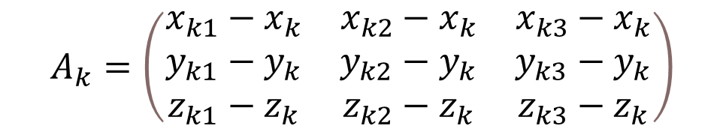
接触处理
Gaps
Overlaps
Bridges
Caps
Four contact point modifications(Dixon, 2013)
雅各比矩阵
$$A_{k}=\left(\begin{matrix}x_{k1}−x_{k} & x_{k2}−x_{k} & x_{k3}−x_{k} \\ y_{k1}−y_{k} & y_{k2}−y_{k} & y_{k3}−y_{k} \\ z_{k1}−z_{k} & z_{k2}−z_{k} & z_{k3}−z_{k}\end{matrix}\right)$$
$${\left(J_{s}\right)}_{k}=S_{f}·det\left(A_{k}\right)$$
$$J_{s}=\min{{\left(J_{s}\right)}_{k}}$$

Slide 18
Subdomains division
Boundary mapping
(a)
(b)
(c)

Slide 19
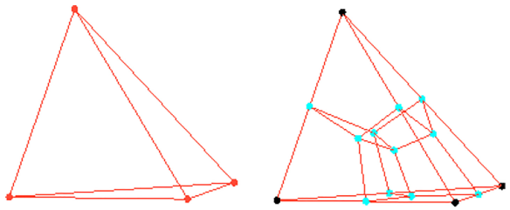
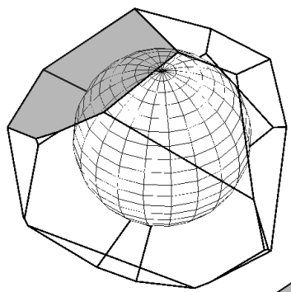
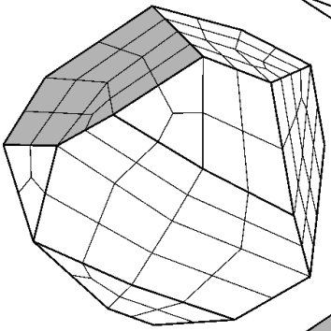
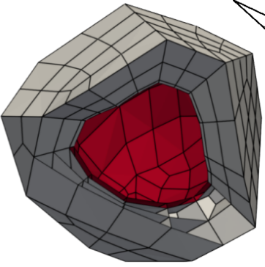
讨论
算法稳定性
对25个不同壁面半直径下的球堆进行了网格划分；
均能稳定生成网格；
相关研究
Yuan 等：tet-to-hex 转换策略；
算法计算效率
使用Solidworks对相同堆积球床的内流道进行了建模；
编写了宏自动生成球体以及球体间的“桥”；
使用Fluent Meshing对验证算例2进行了网格划分；
比较网格划分所用时间：
  Fluent Meshing – 5452.8 s
  本算法 – 4851.6 s
Lan 等：基于Voronoi分解的球床区域划分方法；
网格划分时间至少减少了11%
Notes:
最后回归到算法层面，对算法的稳定性和计算效率进行简单的讨论。稳定性方面，目前该算法对于任意等球径的球堆都能成功生成网格，实际上我对25个不同壁面直径下的球堆进行了网格划分，壁面直径的范围从5倍球径到30倍球径，该算法都能成功生成网格。计算效率方面，我使用Solidworks对第二个验证算例中的堆积球床的内流道进行了建模，并控制最大网格单元尺寸与边界层厚度、层数等参数一致，使用使用Fluent Meshing进行了网格划分。结果显示，本算法的程序运行时间相比Fluent Meshing至少减少了11%。为什么说是至少减少了11%呢？因为Fluent Meshing这里只计算了网格划分的时间，没有加上使用Solidworks建模的时间，而本算法是将建模与网格划分合并在一起运行，统计得到的总时间。如果加上使用Flunet Meshing前进行建模的时间，那这个时间会更长。因此，本算法在计算效率上也是具有优势的。

